Slide 1
مناجات با خدا
Notes:
فیلم مقدمه ایی(تا آماده شدن جلسه و حس و حال معنوی)

Slide 2
خلوت با محبوب واقعی دل ها
Notes:
فیلم مصاحبه با معتکفین جهت ایجاد حس معنویت
اجازه بدید شروع بحثمون با یه فیلم مصاحبه با معتکفین و حس و حالشون در روز پایان اعتکاف شروع کنیم و بعد راجع به حس و حال اعتکاف کمی با هم بحث کنیم

Slide 3
Notes:
مخاطب: جوان معتکف
مناسبت: اعتکاف
پیام ها:
توبه
خلوت داشتن با خود و تفکر
گناه و هوای نفس
موضوع: از دلتنگی تا دلدادگی
دعا برای کسایی که زحمت آماده شدن این محصول رو کشیدن فراموش نشه

Slide 4
از خاك مي روم كه از آيينه ها رها شوم
ها ! می روم از اين من خاكي رها شوم
پر مي كشم هر آينه در سرزمين نور
با جلوه هاي روشن عشق آشنا شوم
اين چند روز ، فرصت خوبي است تا كه من
از چند سال بندگي تن رها شوم...
Notes:
شعر مقدمه ایی

Slide 5
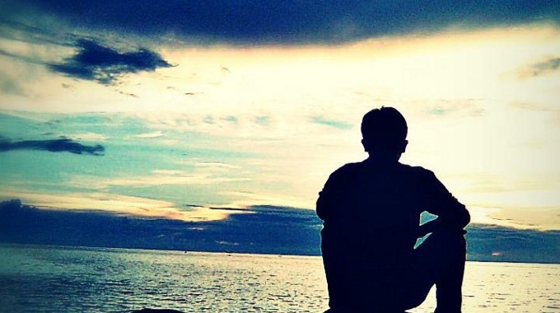
از « دلتنگی »
تا « دلدادگی »
Notes:
موضوع بحث:
از دلتنگی تا دلدادگی
ما در این اعتکاف دلتنگ خدا میشیم. هممون این دلتنگی رو حس می کنیم و بخاطر اون به خونه خودش (مسجد) پناه میاریم.
این دلتنگی خیلی ارزشمنده و قدرشو بدونید. خوش بحالتون
اما این کافی نیست!
این دلتنگی مقدمه باید باشه برای دو قدم دیگه که ما باید در این سه روز مهمونی ویژه پروردگارمون برداریم
در حقیقت ما باید در این اعتکاف سه قدم برداریم:
قدم اول دلتنگی(مه همینکه اومدی و معتکف شدی این قدم رو برداشتی و چیزی که تو رو کشونده اینجا همین دلتنگی مقدسه)
قدم دوم: دلبری ( یعنی باید تو این سه روز یاد بگیری چجوری از خدا و امام زمانت دلبری کنی تا خاطر خواهت بشن)
قدم سوم: دلدادگی (یعنی این دل رو بدیم دست خود خدا و کانکت دایمی خدا بشه این دلمون تا آلوده نشه)
که انشاالله این بحث این سه روز اعتکاف ماست

Slide 6
چرا اعتکاف ؟
هرکسی کو دور ماند از اصل خویش
باز جوید روزگار وصل خویش
Notes:
فلسفه اعتکاف دلتنگی برای خداست
دلمون برا خدا تنگ شده بود
از اینکه این دل از اصلش دور شده بود خسته شدیم
اعتکاف همانند بازگش بچه به آغوش مادر است
اعتکاف فرصت دلدادن به خداست
اعتکاف سبب نزدیکی به خداوند است اعتکاف باعث نورانیت دل می گردد و به انسان فرصت حضوری عاشقانه و عارفانه را در محضر خداوند را می دهد

Slide 7
قدم اول:
دلتنگی
Notes:
قدم اول دلتنگی
همینکه اومدی و معتکف شدی این قدم رو برداشتی و چیزی که تو رو کشونده اینجا همین دلتنگی مقدسه
اما باید کاری کرد که بیشتر دلتنگ شد و این دلتنگی به معنای واقعی کلمه محقق بشه
طوری که بتونه ما رو به حرکت وادار کنه و انرژی دو قدم بعدی که میخوایم برداریم و تامین کنه
برا این کار یه قدری بیشتر باید رو دلتنگ خدا شدن با هم بحث کنیم

Slide 8
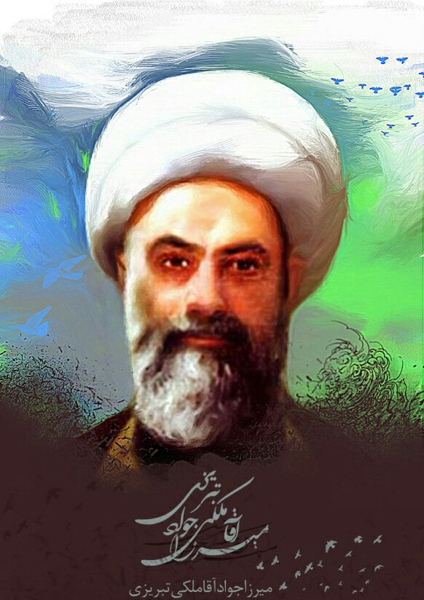
دلتنگ خدا شدن بزرگان...
میرزا جواد آقا ملکی تبریزی
... هر وقت نصف شب از خواب بیدارمی شد همون جا در بستر می نشست و
از شوق خدا گریه می کرد!
سه ماه رجب و شعبان و رمضان رو روزه میگرفت.
ما را ز جام باده گلگون خراب کن
زان پیشتر که عالم فانی شود خراب
راستی ما چقدر دلتنگ خدا شدیم...
انگار عمری منتظر این لحظه بوده اند...
Notes:
مرحوم حاج میزرا جواد آقا ملکی تبریزی استاد اخلاق مرحوم امام خمینی «ره » بودند. از خوف و شوق خدا بسیار گریه میکرد و از بسیار گریه کنندگان عصر خود بود. سه ماه رجب و شعبان و رمضان رو روزه میگرفت و در قنوت نمازهای نافله این بیت حافظ رو مکرر میخوند:
(ما را ز جام باده گلگون خراب کن زان پیشتر که عالم فانی شود خراب)
هر وقت نصف شب از خواب بیدار میشدند همون جا در بستر می نشستند و مدتی از شوق خدا گریه می کردند. حاج آقا حسین فاطمی نقل میکنه روز پنجشنبه عید قربان که از مسجد جمکران به خانه برگشتم خبر دادند حاج میرزا جواد آقا جویای احوال شما شده! چون می دونستم کسالت دارند فورا به خدمتشون رفتم. ایشان استحمام و خضاب کرده پاک ومطهر در بستر نشسته بودند در ظاهر منتظر اذان بودند ولی انتظار بیش از این مقدار بود وقتی که ظهر شد شروع به اذان واقامه کردند با گفتن هر جمله ای از اذان، نشاط بیشتر و آرامش فراوانتری سراغش می آمد. پس از اذان دعای تکبیرات افتتاحیه را خواندند بعد دو دستش رو بالا برد تا تکبیره الاحرام بگوید که گویی درهای آسمان به روی او گشوده شد. لبهایش حرکت کرد و دستها به لرزه افتاد و با آخرین کلام اولین دیدار حاصل شد(الله اکبر)مرغ روحش از بدن پاکش بسوی عالم قدس پرواز کرد و بسوی یار و محبوب دیرینه خویش پر کشید. گنجور غزلیات حافظ
کتاب شرح احوالات میرزا جواد آقا ملکی تبریزی
مرحوم حاج میزرا جواد آقا ملکی تبریزی استاد اخلاق مرحوم امام خمینی «ره » بودند. از خوف و شوق خدا بسیار گریه میکرد و از بسیار گریه کنندگان عصر خود بود. سه ماه رجب و شعبان و رمضان رو روزه میگرفت و در قنوت نمازهای نافله این بیت حافظ رو مکرر میخوند:
(ما را ز جام باده گلگون خراب کن زان پیشتر که عالم فانی شود خراب)
هر وقت نصف شب از خواب بیدار میشدند همون جا در بستر می نشستند و مدتی از شوق خدا گریه می کردند. حاج آقا حسین فاطمی نقل میکنه روز پنجشنبه عید قربان که از مسجد جمکران به خانه برگشتم خبر دادند حاج میرزا جواد آقا جویای احوال شما شده! چون می دونستم کسالت دارند فورا به خدمتشون رفتم. ایشان استحمام و خضاب کرده پاک ومطهر در بستر نشسته بودند در ظاهر منتظر اذان بودند ولی انتظار بیش از این مقدار بود وقتی که ظهر شد شروع به اذان واقامه کردند با گفتن هر جمله ای از اذان، نشاط بیشتر و آرامش فراوانتری سراغش می آمد. پس از اذان دعای تکبیرات افتتاحیه را خواندند بعد دو دستش رو بالا برد تا تکبیره الاحرام بگوید که گویی درهای آسمان به روی او گشوده شد. لبهایش حرکت کرد و دستها به لرزه افتاد و با آخرین کلام اولین دیدار حاصل شد(الله اکبر)مرغ روحش از بدن پاکش بسوی عالم قدس پرواز کرد و بسوی یار و محبوب دیرینه خویش پر کشید. گنجور غزلیات حافظ
کتاب شرح احوالات میرزا جواد آقا ملکی تبریزی
خوب یک انسانی مثل میرزا جواد آقا ملکی که یک عمر دلتنگ دیدار خدا بود و شب ها از شوق خدا گریه می کرد باید هم اینطور با گفتن تکبیر نماز به محبوب خودش برسه. انگار عمری منتظر این لحظه بوده اند. یعنی حتی تا ثانیه های آخر نفس های عمرشون برا محبوبشون عبادت می کنن و دلبری می کنن

Slide 9
رفقا...
ما چقدر از شوق خدا گریه کردیم؟
ما چقدر دلتنگ خدا هستیم؟
Notes:
رفقا ما چقدر دلتنگ خدا هستیم؟ ما چقدر از شوق خدا گریه کردیم ؟ شاید بگید خب اصلا چه نیازی هست که ما دلتنگ خدا بشیم ؟ دلتنگ خدا بشیم که چی بشه؟ ببینید دوستان، خداوند متعال وقتی ادم رو خلق کرد به تعبیر قران کریم «ونفخت فیه من روحی» از روح خودش در جسم آدم دمید یعنی اینکه روح ما خداییه وبا خدا به آرامش میرسه...

Slide 10
شاید بگید:
اصلا چه نیازی هست که ما دلتنگ خدا بشیم؟
دلتنگ خدا بشیم که چی بشه؟
Notes:
شاید بگید خب اصلا چه نیازی هست که ما دلتنگ خدا بشیم ؟ دلتنگ خدا بشیم که چی بشه؟
خداوند چه نیازی به دلتنگی من داره؟ دلتنگ خدا نشیم چه مشکلی پیش میاد؟

Slide 11
روح ما خداییه و با خدا به آرامش میرسه
خداوند معتال در قرآن می فرمایند:
و نَفَختُ فیه مِن روحی
Notes:
تبیین علل لزوم دلتنگی برای خدای متعال:
ببینید دوستان، خداوند متعال وقتی ادم رو خلق کرد به تعبیر قران کریم «ونفخت فیه من روحی» از روح خودش در جسم آدم دمید یعنی اینکه روح ما خداییه وبا خدا به آرامش میرسه نه تنها خلقت ما خداییه بلکه بازگشت همه ما هم به سوی خداست.

Slide 12
اصل ما خداست ... ما از اصلمون جدا شدیم
دلتنگی برای خدا همون دلتنگی برای اصل خودمونه
یه روزی هم باید به اصلمون برگردیم
Notes:
سروران عزیز ، اصل ما خداست ما از اصلمون جدا شدیم دلتنگی برا خدا همون دلتنگی برای اصل خودمونه اصلی که نهایت کماله نهایت خوبیهاست نهایت زیباییهاست

Slide 13
بهتر که خودمون با پای اراده برگردیم به سمت خدا
نه اینکه به زور ما رو ببرن
که اگه به زور ببرن
دیگه کار سخت میشه!
Notes:
چون یه روز هممونو می برن
بازگشت همه ما هم به سوی خداست «انا لله وانا الیه راجعون» از اوییم وبه سوی او برمیگردیم چه بخوایم و چه نخوایم باید یک روزی در پیشگاه خدا حاضر بشیم پس چه بهتره که خودمون با پای اراده برگردیم به سمت خدا نه اینکه به زور ما رو ببرن که اگه به زور ببرن دیگه کار سخت میشه توی این بردن به زور اذیت شدن هست.

Slide 14
دلتنگی شهید چمران برای خدای متعال
اگر خوب دلتنگ خدا باشیم مرگ را وصال خدا میدانیم
Notes:
ببینید چه زیبا و واقعا دلتنگ خدای خودش بود
چطور میشه که یه انسان به این درجه می رسه؟
چکار کنیم ما هم اینجور دلتنگ و بیقرار خدا بشیم؟

Slide 15
بیشترین دلتنگی مومن برای خداست
Notes:
و برخى از مردم به جاى خدا همتایانى (از بت‏ها و ستارگان و اجنّه) برمى‏گزینند که آنها را چنان که باید خدا را دوست داشت دوست مى‏دارند، ولى کسانى که ایمان آورده‏اند محبتشان به خداوند بیشتر است البقرة آیه : 165

Slide 16
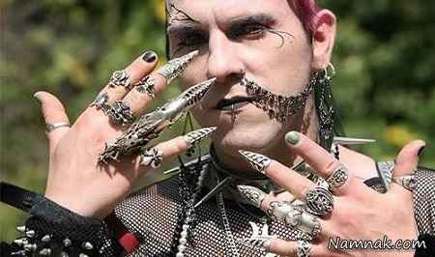
«أَرَ‌أَیْتَ مَنِ اتَّخَذَ إِلَهَهُ هَوَاهُ أَفَأَنتَ تَکُونُ عَلَیْهِ وَکِیلًا»
«أَمْ تَحْسَبُ أَنَّ أَكْثَرَهُمْ يَسْمَعُونَ أَوْ يَعْقِلُونَ إِنْ هُمْ إِلَّا كَالْأَنْعَامِ بَلْ هُمْ أَضَلُّ سَبِيلًا»
Notes:
هوای نفس باعث فراموشی اصلمون میشه
بعضیا هم هوای نفسشون خداشونه هر کاری دلشون بخواد انجام میدن هر حرفی دلشون بخواد میزنن براشون مهم نیست دلی رو میشکنن یا نه میگن فقط خودمون
(آیا آن کسی که هوای نفس را به خدایی گرفته بود دیدی؟ ایا تو ضامن او هستی ؟) *(یا گمان کرده ای که بیشترشان میشنوند و میفهمند ؟ اینان چون چارپایانی بیش نیستند بلکه از چار پایان هم گمراه ترند.)

Slide 17
مراقب باشیم دلمون سیاه نشه
قلب که سیاه بشه
یاد خدا
و خدا فراموش میشه
Notes:
البته بعضی ها هم خدا رو دوست دارن ولی اینقدر گناه کردند که این صفحه دلشون رو ظلمت پر کرده اینقدر این دل تاریک شده که دیگه نمیتونه یاد خدا باشه

Slide 18
توبه؛ اولین قدم برای بازگشت به سمت خدا ...
Notes:
توبه این سیاهی ها را از دل ما پاک می کنه
(کلیپ را آرام آرام حین پخش توضیح دهید یا اثناء پخش متوقف و زیرنویس ها را بخونید)

Slide 19
«لَو عَلِمَ المُدبِرونَ عنّی کَیفَ انتظاری لَهم و شوقی اِلی توبَتِهِم لَماتوا شَوقاً اِلَیّ و تَفَرَقَت اَوصالُهُم»
Notes:
در روایت قدسی داریم که خداوند میفرماید: «اگر کسانی که من رو فراموش کردند میدونستند چقدر مشاق برگشتن اونها هستم از شدت شوق میمردند. و بند بند بدن اونها از هم جدا می شد » هر چقدر هم گناه داری ناامید نباش این خدا خیلی خدای مهربونیه.

Slide 20
اثر توبه:
دل که طاهر شد
اونوقت این دلتنگی رو قشنگ حس می کنی
Notes:
وقتی که توبه حاصل شد این قلبی که با زنگار و گناه کدر شده بود حالا دیگه صاف شده مثل روز اول. این قلب دیگه دلتنگ خدا میشه دیگه دنبال یه جای خلوت میگردی که با محبوب خودت راز و نیاز کنی
این اثر همون دلتنگیه

Slide 21
Notes:
لازمه روز اول اعتکافی این دل رو طاهر کنیم و توبه کنیم. چون بدونه نوبه و تطهیر دل نمیتونیم خوب با خدا حرف بزنیم و خداوند به دل آلوده نطر نمیکنه

Slide 22
حرف خدا با آدمی که توبه می کنه:
«إِلاَّ مَنْ تابَ ... فَأُوْلئِکَ يُبَدِّلُ اللَّهُ سَيِّئاتِهِمْ حَسَناتٍ»
Notes:
خدا اینقدر مهربونه که اگه توبه کردی گناهانت رو هم تبدیل به ثواب میکنه اگه توبه کردی اون وقت دیگه میشی حبیب خدا میشی عزیز خدا ( یعنی خدا توبه کنندگان و پاکیزگان رو دوست داره ) و اینکه این پشیمانی چطور حاصل میشه با متذکر شدن تاثیر گناهان در روح و اون تبعات و عواقبی که در عالم برزخ و قیامت در روایات اومده. که شخص با فکر کردن در عقوبت گناه از معاصی پرهیز میکنه و اگه مبتلا شد پشیمان میشه و عزم در ترک پیدا میکنه.

Slide 23
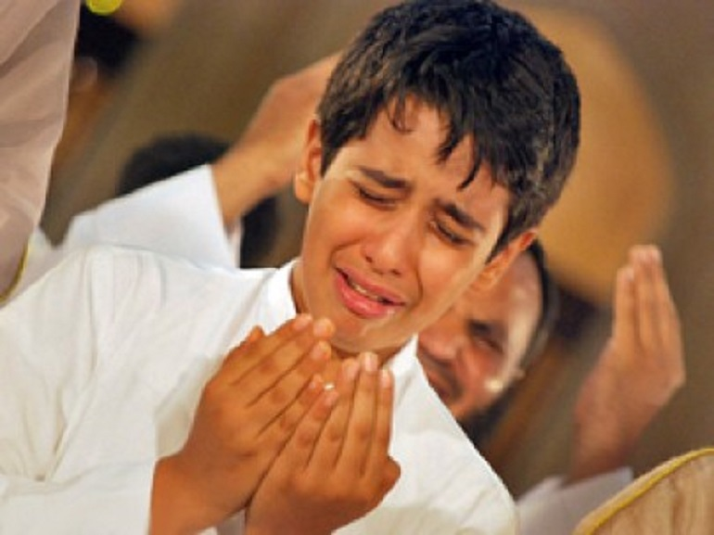
دلتنگی امیرالمومنین برای خدا
ای نوف! اگر امروز از خوف خدا زیاد گریه کنی فردا چشمت روشن خواهد شد
ای نوف! هر قطره اشکی که از خوف خدا
از دیده ای بیرون آید دریاهایی از آتش را
فرو می نشاند ...
Notes:
داستان حبه عرنی و نوف بکالی:
حبه عرنی و نوف بکالی که دو تن از یاران امیرالمومنین بودند شبی را در صحن حیلت دار الاماره ی کوفه خوابیده بودند بعد از نیمه شب دیدند امیر مومنان اهسته از داخل قصر به طرف صحن حیاط می اید اما با حالتی غیر عادی حالتی فوق العاده که قادر نیست تعادل خودشون رو حفظ کنن دست خودشون رو بر روی دیوار تکیه داده و خم شده و با کمک دیوار قدم به قدم پیش میان و با خود ایات اخر سوره ال عمران رو میخونن ( ان فی خلقِ السموات و الارضِ و اختلافِ اللیلِ و النهار لایاتٍ لَاُولی الالباب[ ال عمران190] ) (( همانا در افرینش حیرت آور و شگفت انگیز آسمانها و زمین و در گردش منظم شب و روز نشانه هایی است برای صاحبدلان و خردمندان )) و ( الذین یَذکرونَ اللهَ قیاماً و قعوداً و علی جُنُوبِهِم و یَتَفَکَرونَ فی خلقِ السمواتِ و الارضِ ربنا ما خلقتَ هذا باطلاً سُبحانَکَ فقنا عذابَ النار[ال عمران191] ) (( آنان که خدا را در همه حال و در همه وقت به یاد دارند و او را فراموش نمی کنند چه نشسته و چه ایستاده و چه به پهلو خوابیده و درباره ای خلقت آسمانها و زمین در اندیشه فرو می روند پروردگار این دستگاه با عظمت را عبث نیافریده ای تو منزهی از اینکه کاری به عبث بکنی )) و ( ربنا اِنکَ منَ تُدخِلِ النارَ فقد اخزَیتَهُ و ما للظالمینَ مِن انصار[ال عمران192]ٍ ) (( پروردگارا هر کس را که تو عذاب کنی و به آتش ببری بی آبرویش کرده ای ستمگران یارانی ندارند )) و ( ربنا اننا سمعنا منادیاً ینادی للایمان ِ اَن آمِنوا بِربِکُم فَآمنا رَبنا فَاغفِر لَنا ذُنوبَنا و کَفِر عَنا سیِئاتِنا و تَوَفنا مع الابرار[ال عمران193] ) (( پروردگارا ما ندای منادی ایمان را شنیدیم که به پروردگار خود ایمان بیاورید ما ایمان آوردیم پس ما را ببخشسای و از گناهان ما درگذر و ما را در شمار نیکان خود ببر )) و ( رَبَناوَ آتِنا ما وَدعتَنا علی رُسُلِکَ و لا تُخزِنا یومَ القیامةِ اِنَکَ لا تُخلِفُ المیعاد[ال عمران194] ) (( پرودگارا آنچه به وسیله ای پیغمبران وعده داده ای نصیب ما کن ما را در روز رستاخیز بی آبرو مکن البته تو هرگز وعده ای خلافی نمی کنی )) همینکه این آیات رو به آخر رسوندن دوباره از اول شروع به خوندن کردن مکرر این آیات رو در حالی که از خود بی خود شده بودن و گوییی هوش از سرشون پریده بود تلاوت میکردن . حبه و نوف هر دو در بستر آرمیده بودند و این منظره ی عجیب رو نگاه میکردن حبه مثل ادم های بهت زده خیره خیرهنگاه میکرد اما نوف نتونست جلوی اشکشو بگیره و زد زیر گریه تا اینکه علی ع به نزدیک خوابگاه حبه رسید و فرمود : خوابی یا بیدار ؟ حبه گفت : بیدارم یا امیر المومنین تو که از هیبت و خشیت خدا اینچنین هستی پس وای به حال ما بیچارگان ، امیر المومنین چشم هاشو پایین انداخت و گریست آنگاه فرمود : (( ای حبه همگی ما روزی در مقابل خدا نگه داشته خواهیم شد و هیچ عملی از اعمال ما بر او پوشیده نیست او به من و تو از رگ گردن نزدیک تر است هیچ چیز نمی تواند بین ما و خدا حائل شود )) بعد به نوف فرمود: (( خوابی ؟ )) نوف گفت : نه یا امیر المومنین بیدارم مدتیه که دارم اشک میریزم ، امیر مومنان فرمود : ای نوف اگر امروز از خوف خدا زیاد گریه کنی فردا چشمت روشن خواهد شد ، ای نوف هر قطره اشکی که از خوف خدا از دیده ای بیرون آید دریاهایی از آتش را فرو می نشاند ، ای نوف هیچ مقام و منزلتش بالاتر از کسی نیست که از خوف خدا گریه کند و به خاطر خدا دوست بدارد ، ای نوف آن کس که خدا را دوست بدارد و هر چه را دوست می دارد به خاطر خدا دوست بدارد چیزی را بر دوستی خدا ترجیح نمی دهد و آن کس که را هر چه را که دشمن می دارد به خاطر خدا دشمن بدارد از این دشمنی به جز نیکی به او نخواهد رسید هر گاه به این درجه رسیدید حقایق ایمان را به کمال در یافته اید .
بعد حبه و نوف را موعظه کردن و آخرین جمله ای که فرمود این بود : ( از خدا بترسید من به شما ابلاغ کردم ) بعد ازاونهاجدا شدن و سرگرم احوال خود شدن به مناجات پرداخت و می فرمود : (( خدایا کاش می دانستم هنگامی که از تو غفلت می کنم تو از من روی بر میگردانی یا باز به من توجه داری ای کاش می دانستم در این خواب های طولانیم و در این کوتاهی کردنم در شکر گذاری حالم نزد تو چگونه است )) حبه و نوف گفتند (( به خدا قسم دائماً راه می رفت و حالش همین بود تا صبح طلوع کرد )) ( بحار الانوار / ج 9 / چاپ تبریز / ص 589 ، داستان راستان / ج 2 / ص 160 – 165 )

Slide 24
مناجات امیرالمومین با خدا
خدایا کاش می دانستم هنگامی که از تو غفلت می کنم، تو از من روی بر میگردانی یا باز به من توجه داری!
ای کاش می دانستم در این خواب های طولانیم و در این کوتاهی کردنم در شکر گذاری حالم نزد تو چگونه است.

Slide 25
امیر المومنین اینجوری با خدا حرف میزنه...
من و تو چطور؟؟؟
چقدر دلمون برای خدا تنگ شده؟
چقدر با خدا حرف زدیم؟
چقدر برای درد دل با خدا وقت میذاریم؟
Notes:
میدونی خدا منتظرته؟
ما چقد برای حرف زدن با خداوقت گذاشتیم؟
ما چقدر وقت برای درد دل با خدا میگذاریم؟!
سخنران در این صفحه در صورت فراهم بودن زمینه مناجات با خدا اجرا کند.
بعد صحبتای من برو یه گوشه بشین و خلوت کن با خدای خودت و برگرد بگو خدایا اومده تئ خونت...

Slide 26
شما هم اینجور با خدا حرف بزنید

